Slide 1
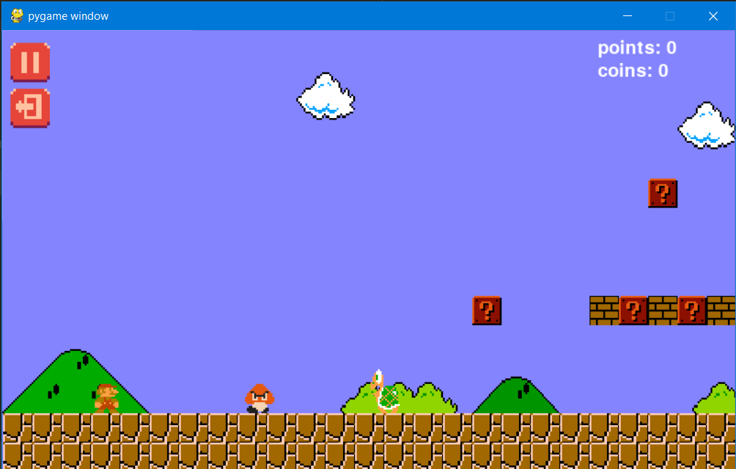
Mario Bros
Выполнили: Ажгирей Вадим
Кутянова Мария

Slide 2
Описание проекта
Игра для одного пользователя, схожая с игрой Mario Bros
Включает в себя два уровня и меню
Есть возможность выбора персонажа в магазине в меню

Slide 3
Использованные технологии:
Проект написан с помощью модуля pygame. Каждый персонаж (спрайт) прописан в виде отдельного класса

Slide 4
Возможности для доработки:
Сделать анимированные бонусы
Добавить больше уровней и врагов
Добавить жизни и возможности сохранения
Большой и маленький Марио

